Slide 1
Outline
Gradient descent
Perceptron
SVM（support vector machines)
PCA（Principal Component Analysis）
CNN（Convolutional Neural Networks ）
RNN（Recurrent Neural Network）
LSTM（Long Short Term Memory）
Notes:
这是我今天要讲的其中算法的大纲，下面，我将依次介绍这些算法的基本构成和原理。

Slide 2
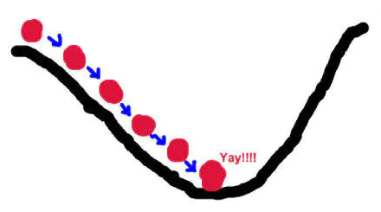
Gradient descent
The process of solving unconstrained optimization problems by gradient descent method：
1. The mountains represent the functional expressions that need to be optimized；
2. The lowest point of the mountain is the optimal value of the function；
3. The distance of each descent represents the learning rate η；
4. The information used to find directions is the sample data；
5 . The steepest downhill direction depends on the direction of the gradient in the function expression
Top
mountain
feet
Notes:
梯度下降是迭代法的一种，经常用于求解损失函数的最小值，通过梯度下降法来一步步地迭代求解，从而得到最小化的损失函数，提高算法的准确性是至关重要的。
假设这样一个场景：一个人需要从山的某处开始下山，尽快到达山底。在下山之前他需要确认两件事：
下山的方向
下山的距离
这是因为下山的路有很多，他必须利用一些信息，找到从该处开始最陡峭的方向下山，这样可以保证他尽快到达山底。此外，这座山最陡峭的方向并不是一成不变的，因为山的陡峭程度会变化。每当走过一段规定的距离，他必须停下来，重新利用现有信息找到新的最陡峭的方向。通过反复进行该过程，最终抵达山底。
这一过程形象的描述了梯度下降法求解无约束最优化问题的过程，下面我们将例子里的关键信息与梯度下降法中的关键信息对应起来：山代表了需要优化的函数表达式；山的最低点就是该函数的最优值，也就是我们的目标；每次下山的距离代表后面要解释的学习率；寻找方向利用的信息即为样本数据；最陡峭的下山方向则与函数表达式梯度的方向有关，之所以要寻找最陡峭的方向，是为了满足最快到达山底的限制条件；

Slide 3
Perceptron
It is a linear classification model of dichotomy;
it is a supervised learning algorithm;
Input is the feature vector of the instance, output is the category of the instance (+1 and -1);
To find a separate hyperplane which can divide an instance in the input space into two classes;
Loss functions are needed to help obtain the hyperplane;
The training data set must be linearly separable (otherwise hyperplane cannot be obtained).
Notes:
感知机的思想很简单，比如我们在一个平台上有很多的男孩和女孩，感知机的模型就是尝试找到一条直线，能够把所有的男孩和女孩隔离开。
放到三维空间或者更高维的空间，感知机的模型就是尝试找到一个超平面，能够把所有的二元类别隔离开。
如果我们找不到这么一条直线的话怎么办？找不到的话那就意味着类别线性不可分，也就意味着感知机模型不适合你的数据的分类。使用感知机一个最大的前提，就是数据是线性可分的。这严重限制了感知机的使用场景。但是它又非常重要，因为感知机是很多其他机器学习算法的基础，比如神经网络和支持向量机。

Slide 4
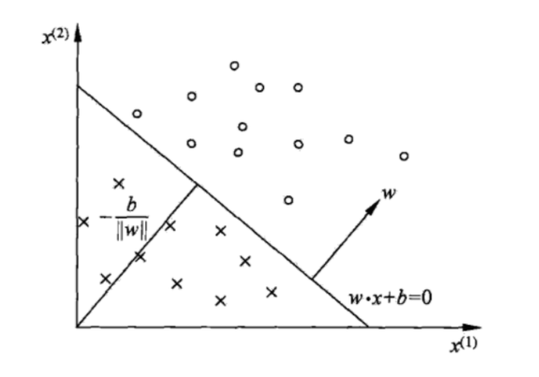

Perceptron
Perceptron model: f(X) = sign(w*X + b)
X is features in training dataset, y is the lables;
w and b are called perceptron model parameter;
sign:
eg. One of the hyperplanes of the perceptron model:
(w*X + b) = 0
When (w*X + b) > 0, y = 1;
When (w*X + b) < 0, y = -1;
Notes:
符号函数，返回值,如果 x大于0，则sign 返回1；等于0，返回0；小于0，则返回-1。x的符号决定了sign 函数的返回值。
其中w是超平面的法向量（垂直于平面所表示的向量为法向量），b是超平面的截距。这个超平面将样本点分为正负两类。
那么，如果出现错误分类的情况怎么办呢，在感知机中，引入了损失函数，采用梯度下降算法来解决这一问题，首先我们来看一下损失函数。

Slide 5




Perceptron
loss function:
Loss function of perceptron:
eg. The equation of this line: Ax+By+C=0, P(X₀,y₀), (The formula for the distance from the point to the line);
if h(hyperplane) = w*X + b, ;
So,The loss function of perceptron learning is obtained:
d₁+d₂+d₃+...+d_{n} =
Notes:
感知器采用的损失函数是误分类点到超平面的总距离。
L2范数是指向量各元素的平方和然后求平方根
假设超平面S的误分类点集合为M，那么所有误分类点到超平面S的总距离为:
那么损失函数是如何工作，并且优化误分类呢，下面我将介绍感知机中基于随机梯度下降法（SGD）对损失函数进行优化求解，即损失函数的最小化。

Slide 6
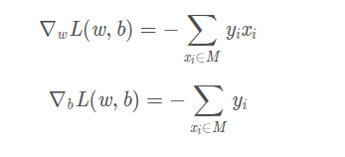

Perceptron
Stochastic gradient descent method (SGD) was used to solve the optimization problem of the loss function:
The gradient of the loss function L(w,b) is:
A misclassification point (x, y) is randomly selected to update w and b:
Notes:
这里采用随机梯度下降法(SGD)求解损失函数的优化问题，倒三角符号是表示对函数在各个正交方向上求导数以后再分别乘上各个方向上的单位向量。
即任意选取一个超平面w，b，然后用梯度下降法不断地极小化损失函数。
极小化过程中不是一次使M中的所有误分类点的梯度下降，而是一次随机选取一个误分类点使其梯度下降。
这里学习率η ( 0 <=η ≤ 1 ) ，意思是每次下山的距离。通过学习率获得新的w,b值。

Slide 7
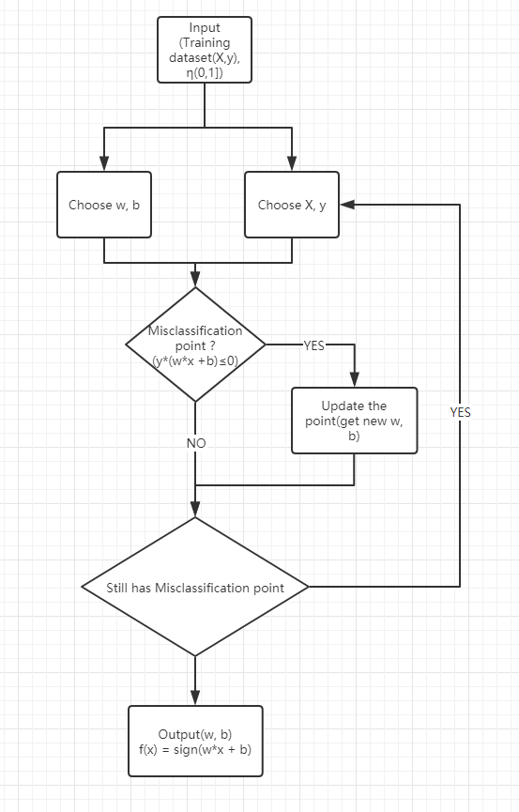
Perceptron
The whole process:

Slide 8
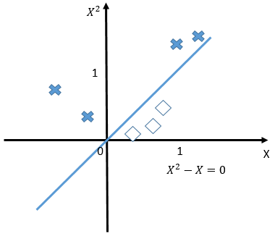
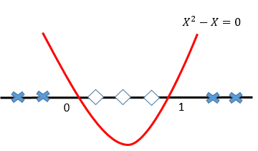

SVM
On the basis of the perceptron, the kernel function is added to map the original feature to another high dimensional space, which solves the problem of linear inseparability of the original data set.
Eg:
X+b=0
Notes:
在感知器的基础上，加入了核函数，可以将原始特征映射到另一个高维度空间中，解决了原始数据集线性不可分的问题。那么是如何解决的呢，这里有一个简单的例子。
假设我的原始的输入向量是一维的，0<x<1的类别是1，其他情况记做-1。这样的情况是不可能在1维空间中找到分离超平面的;
如果我们将原始的一维特征空间映射到二维特征空间X²和x，那么就可以找到分离超平面X²-X=0。找到超平面的方法和刚才说到的感知器的原理是一样的。当X²-X<0的时候，就可以判别为类别1，当X²-X>0的时候，就可以判别为类别0。再将X²-X=0映射回原始的特征空间，就可以知道在0和1之间的实例类别是1，剩下空间上（小于0和大于1）的实例类别都是0啦。利用特征映射，就可以将低维空间中的线性不可分问题解决了。
在原始空间线性不可分时，可以映射到高维空间之后，转换为线性可分的问题。但是万一映射之后还是不能线性可分，该如何处理呢？再比如正常的数据中混入了异常数据，很有可能会使应该的最佳分离超平面因为异常数据点发生移位，或者直接使数据变得线性不可分。又怎么办呢？

Slide 9
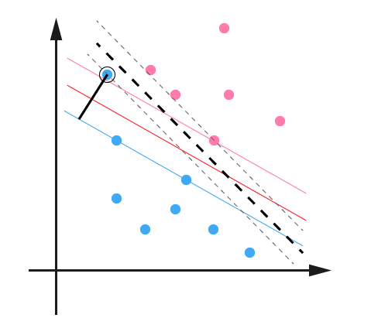
SVM
Handling of outliers - introduction of relaxation variables
The relaxation variable represents the degree of sample outliers. The larger the relaxation variable is, the further away the sample is from the outliers. The relaxation variable is zero, then the sample has no outliers.
Notes:
上图中用黑色的圆圈圈起来的就是一个异常值，这个异常值的存在，使得分离超平面发生了移位。这时候就该引入松弛变量了。松弛变量可以允许某些数据点在不满足分离超平面两边的类别要求，从而使得某些严格线性不可分的数据集也可以使用SVM进行分类了。这里需要引入一个变量：松弛变量。松弛变量表示样本离群的程度，松弛变量越大，离群越远，松弛变量为零，则样本没有离群。

Slide 10
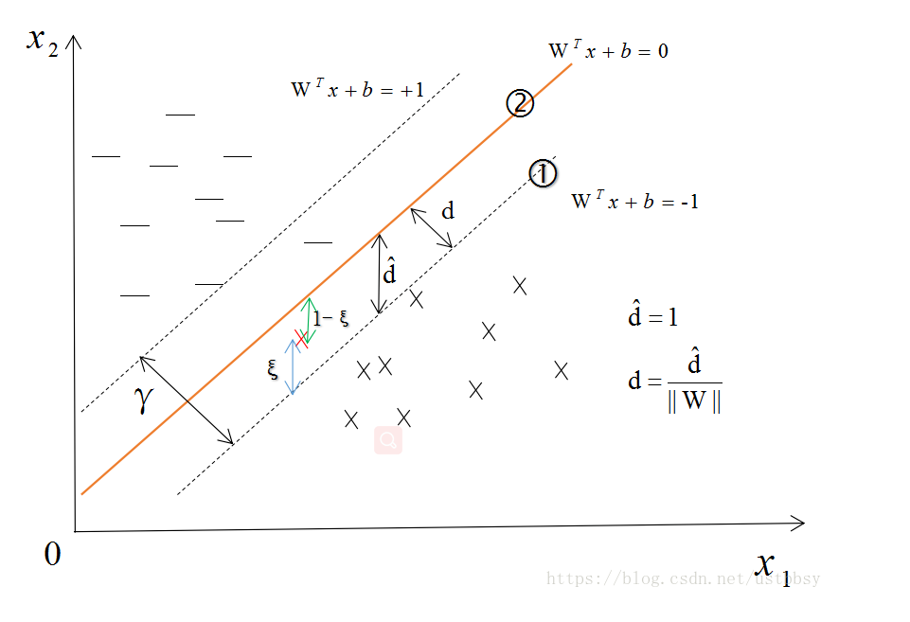


SVM
The length of the blue
line is the introduced
relaxation variable ξ (ξ≥0)
At this point, the distance
between the red point and
the orange line is：
for all the sample points：
Notes:
蓝色的线的长度就是引入的松弛变量ξ（ξ≥0）（ke xi）
假设这里d帽=1，相应的绿色的线的长度就是1-ξ
此时，红色的点到橙色的线（我们要确定的最终分割线），之间的函数距离为： ； 对于所有的样本点，都满足： ； 这就是引入松弛变量后的限制条件。

Slide 11
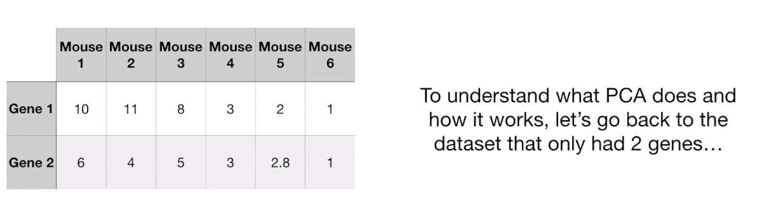
PCA
One of the most important dimensionality reduction methods；
It is widely used in data compression to eliminate redundancy and data noise；
Notes:
当我们的原始数据是多维的时候，一方面，我们很难对数据再进行线性划分，另一方面，多维数据的计算量和分类难度往往更大。为了解决这个问题，我们首先想到的是降维。一般我们提到降维最容易想到的算法就是PCA，下面我们就对PCA的原理做一个总结。
PCA，就是找出数据里最主要的方面，用数据里最主要的方面来代替原始数据。具体的，假如我们的数据集是n维的，共有m个数据(x(1),x(2),...,x(m))。我们希望将这m个数据的维度从n维降到n'维，希望这m个n'维的数据集尽可能的代表原始数据集。我们知道数据从n维降到n'维肯定会有损失，但是我们希望损失尽可能的小。那么如何让这n'维的数据尽可能表示原来的数据呢？PCA的办法是采用SVD利用原数据获得PCA数据表。
为了了解这整个过程，让我们用一个简单的数据集作为例子来讲解，这样会更形象生动一些。假设这里有一张原始数据列表，表中有六只老鼠，分别归属于基因1或者基因2. 这是一个简单的多维数据。

Slide 12
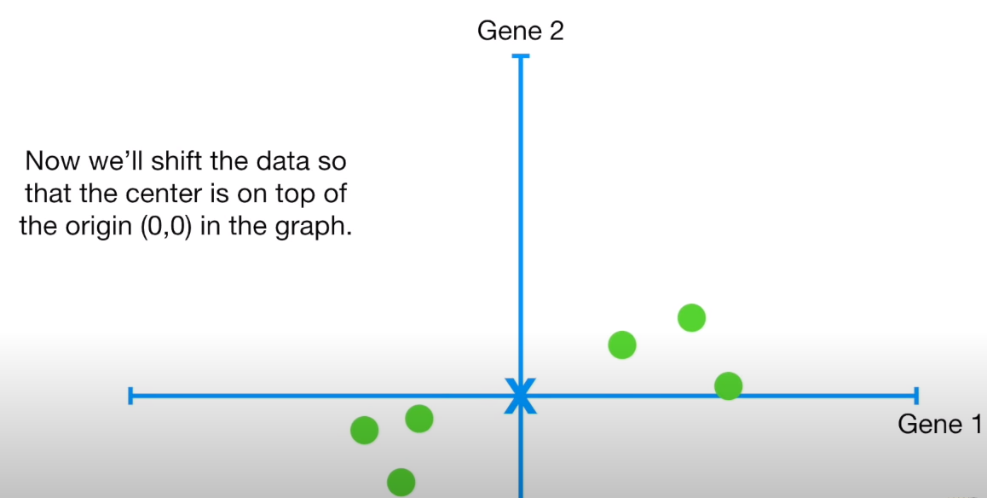
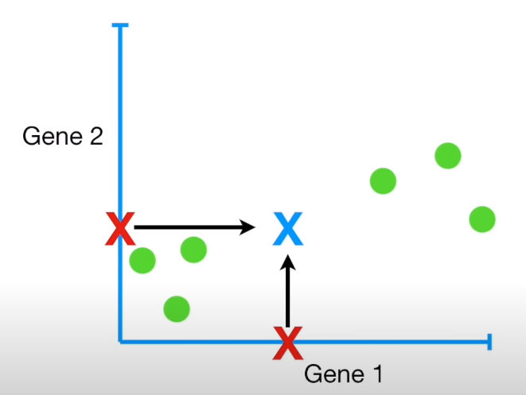
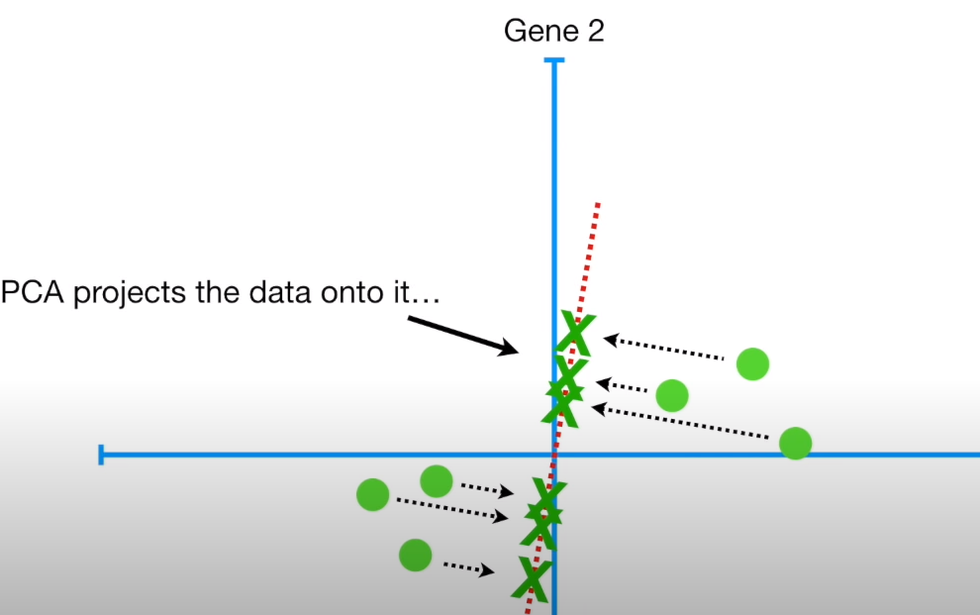
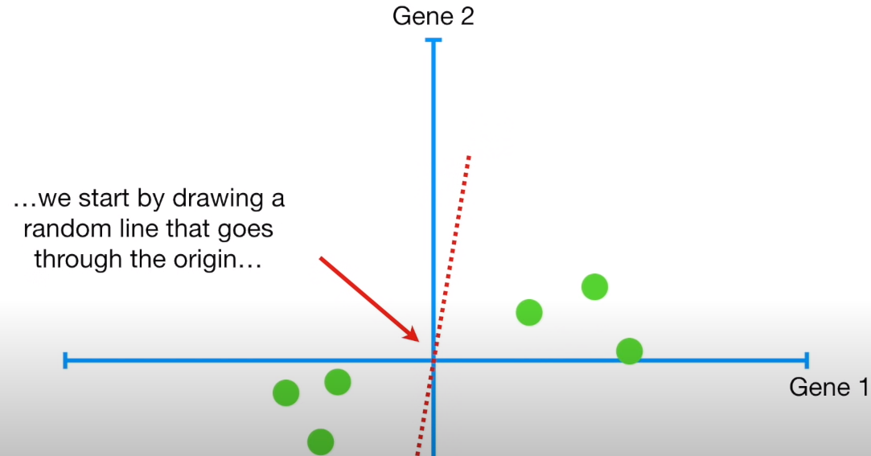
PCA
Notes:
现在，我们把数据列表用散点图的形式表现出来，横坐标是基因1，纵坐标是基因2，其中的每个点代表着一只老鼠。中间的X代表着这群散点数值的的相对中心点，我们可以通过散点的平均值很容易得到这个点X。然后我们将这个中心点做为原点（0，0），这样简单的平移，并不会改变散点的相对位置，比如最右侧的点，和最高的点依然还是原有的。现在，我们开始拟合数据，首先，我们选择一条穿过远点的随机线。为了量化这条线拟合数据的程度，PCA将数据投影到这条线上，然后它可以测量数据到线的距离，并尝试找到这些距离最小的线。那么是如何做到这样的呢？

Slide 13
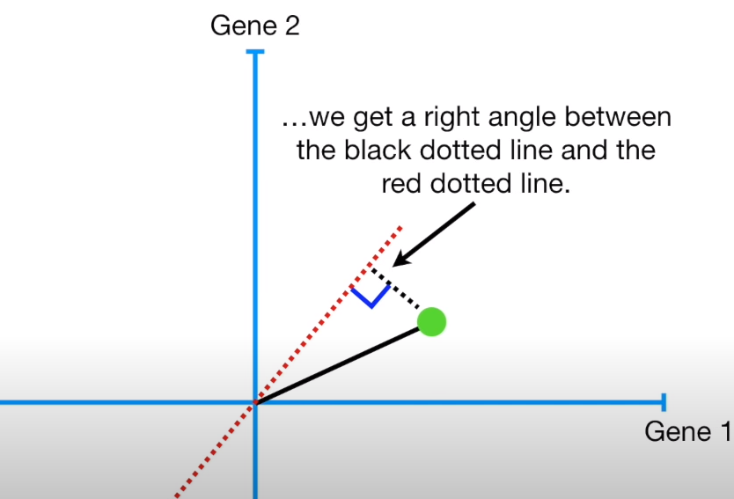
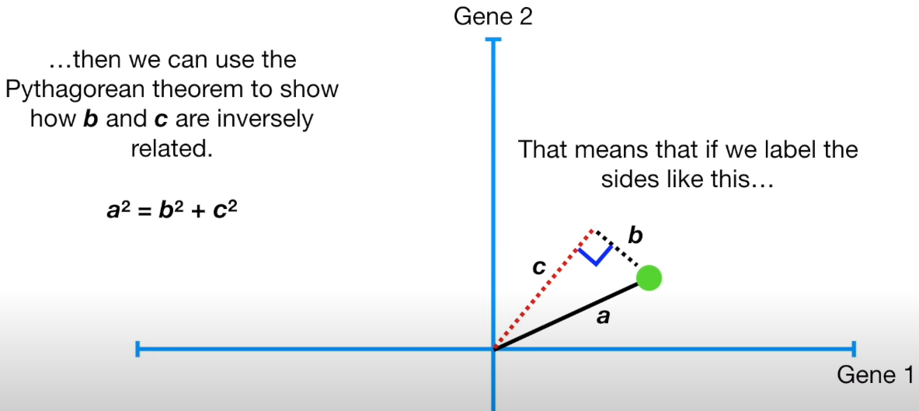
PCA
Notes:
下面，从数学的角度来解释这种方法。为了方面理解，我们只取其中一个点做数学分析。从图中，我们可以看到，无论这条线如何变化，绿色的点到原点的距离是恒定的，那么这个点到红线的最小距离随着线的变化而变化。这里形成了一个直角三角形，那么可以用勾股定理得到这三条边的一个固定关系：a² = b²+ c² . 那么在a不变的情况下，b和c是逆相关，b变大，c就会变小，b变小，c就会变大。当然，这里，我们需要b值取最小化，从而可以固定c的值。

Slide 14
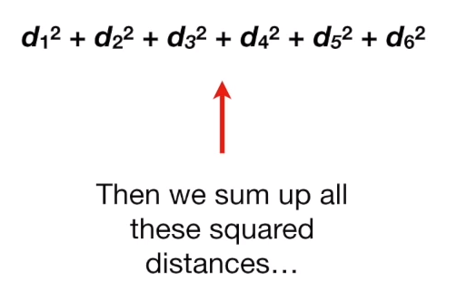
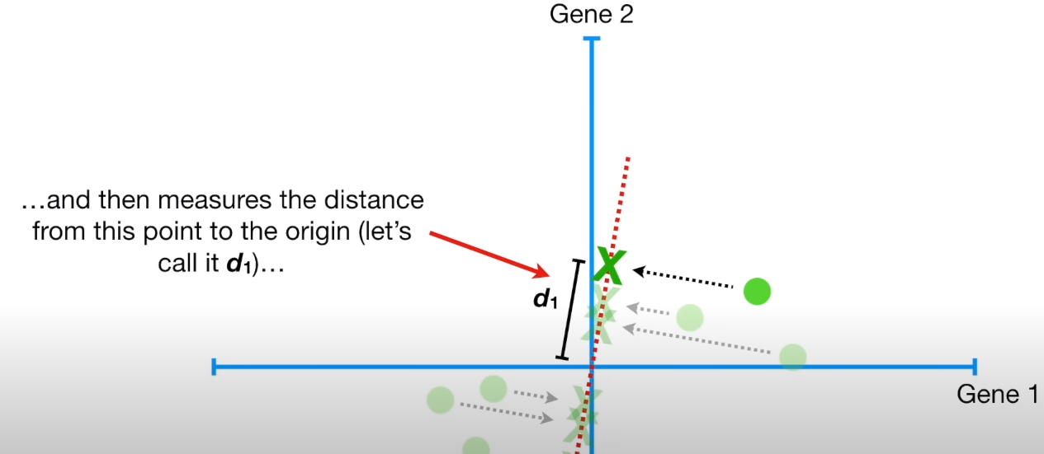
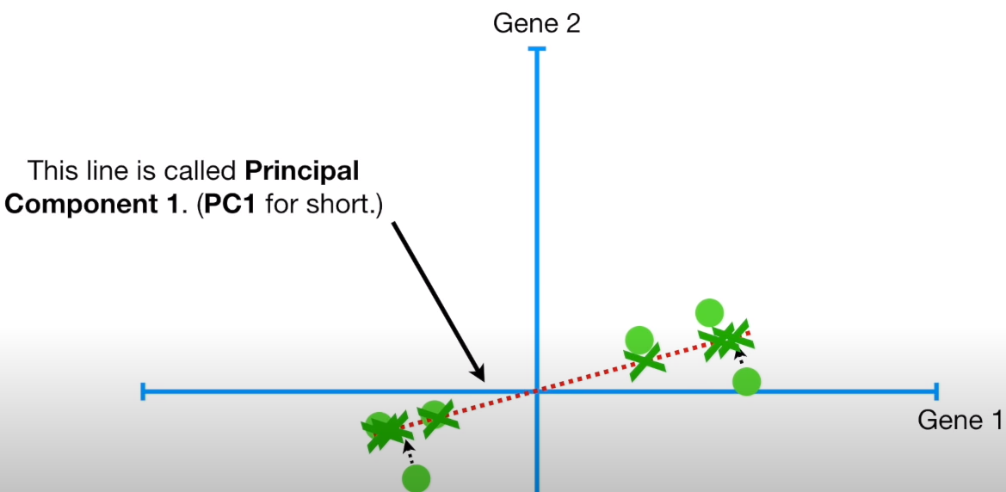
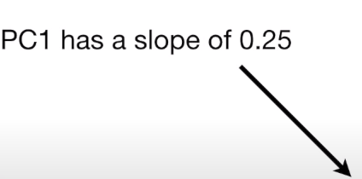
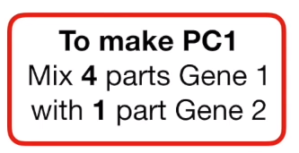
PCA
Notes:
有了这样的关系，我们可以测量该点到原点的距离，这里定义为d₁ .我们会记下每个d的值，然后将所有的d值开平方，然后求和，这个值被称为SS。每条线都有一个SS，我们寻找到拥有SS值最大的那条线，即为最佳拟合线，因为每个点到这条线的距离最小。我们把这条线称为主成分线：PC1，然后求出这条线的斜率：0.25. 这个斜率实际上就是基因1和基因2的比率：4：1；

Slide 15
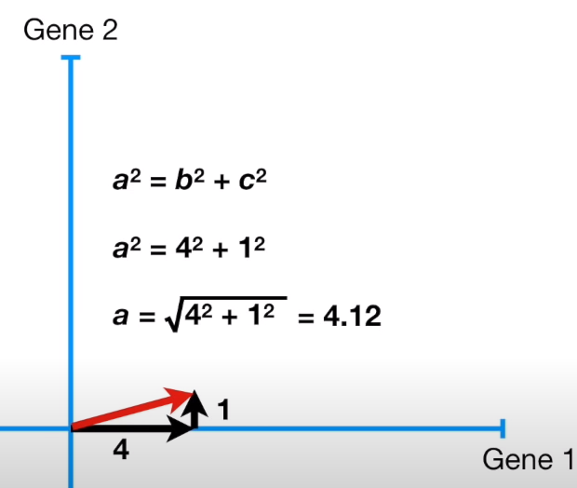
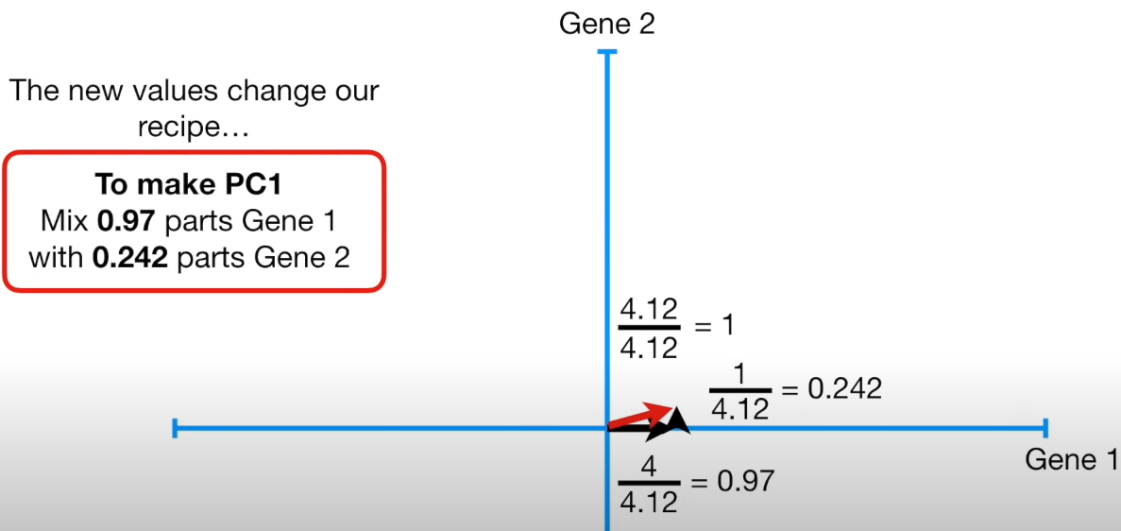
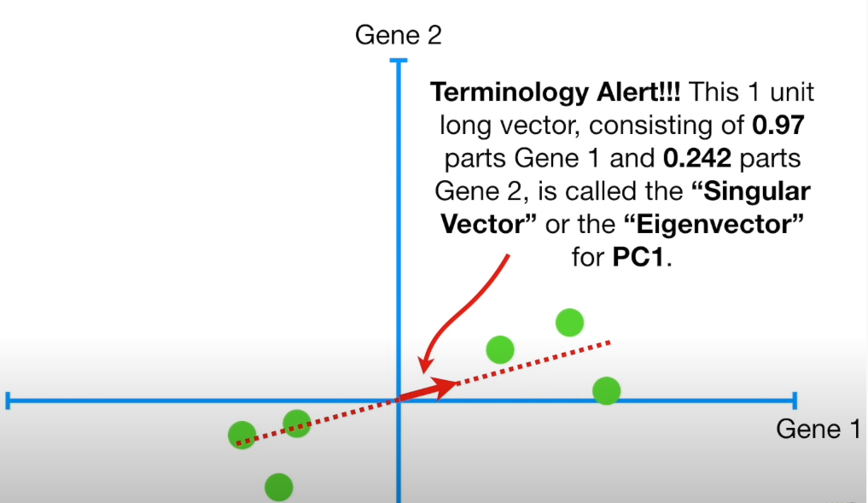
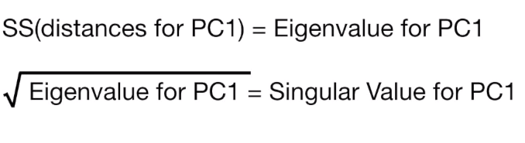
PCA
Notes:
在图像上，我们将b，c两边为单位向量，求得a边的值为4.12, 在PCA算法中，是使用的SVD计算，即奇异值分解(Singular Value Decomposition，以下简称SVD)，因此，根据SVD的算法原则，这里需要将PC1缩放，使其长度为单位1. 因为比率是相同的，因此我们用的基因1依然是基因2的4倍。在这里，这个单位长的向量被称为奇异向量，或者是特征向量，它是原始数据中所有点的抽象化表示。PC1的特征值即是之前我们提到的SS，即线上所有点到原点的距离平方的和。而PC1特征值的平方根成为PC1的奇异值。

Slide 16
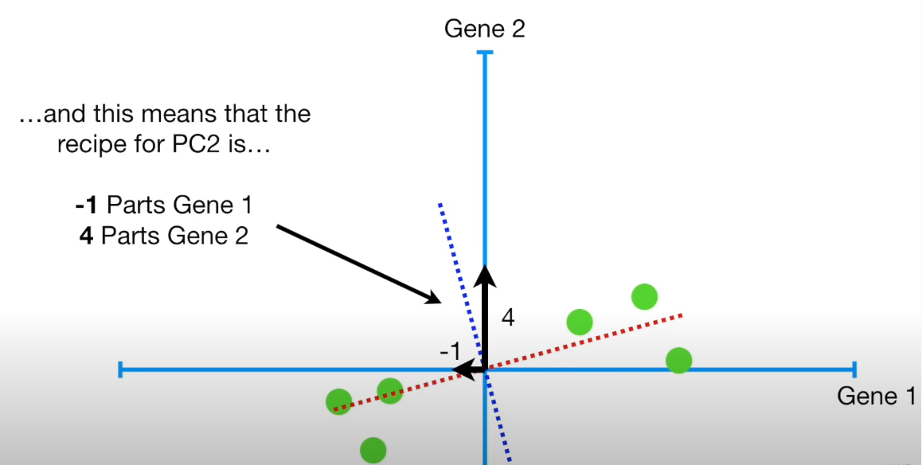

PCA
Notes:
现在，我们已经确定了PC1和它的相关值，那么我们在图像中画一条和它垂直的穿过原点的线，称之为PC2，按照之前算出的比率，依旧进行特征向量计算，通过特征向量的归一化，得到两者的比率为-0.242：0.97，用处理PC1相同的方式将所有点映射到PC2上，求出特征值和奇异值。

Slide 17
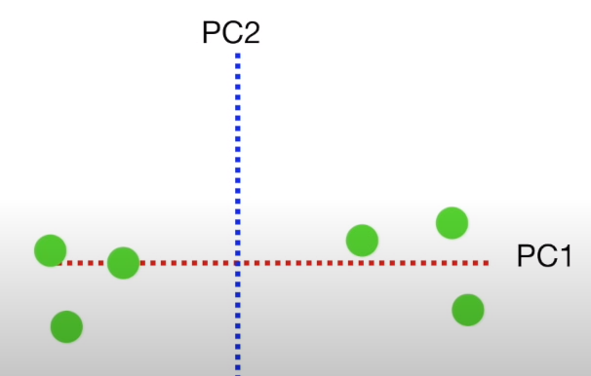
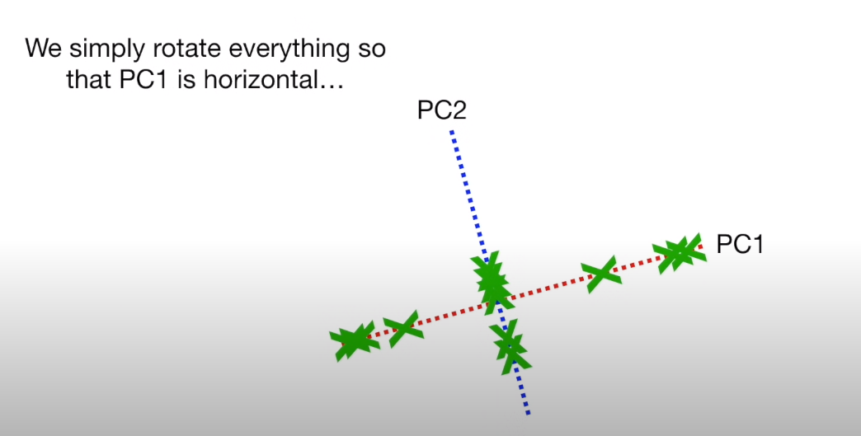
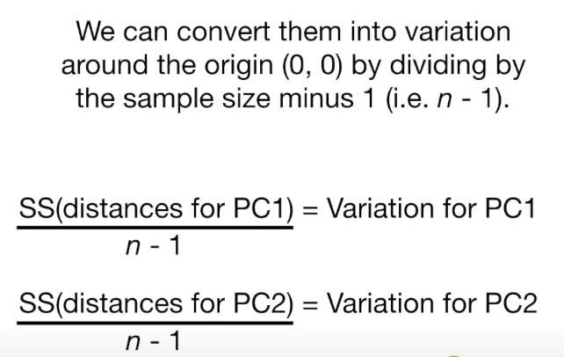

PCA
Notes:
现在我们已经有了PC1和PC2，已经可以绘制最终的PCA图了，我们把PC1呈水平状态，当作横坐标，PC2当作纵坐标，然后我们用投影点来定位PCA图中的样本位置。获得新的的散点分布。这就是如何利用SCD得到PCA的方式。那么现在，针对这个例子，我们使用我们已知SS去除以（总样本量-1）来转换成围绕原点的差异值，PC1的差异值是15，PC2是3，那么PC的总差异为18，

Slide 18
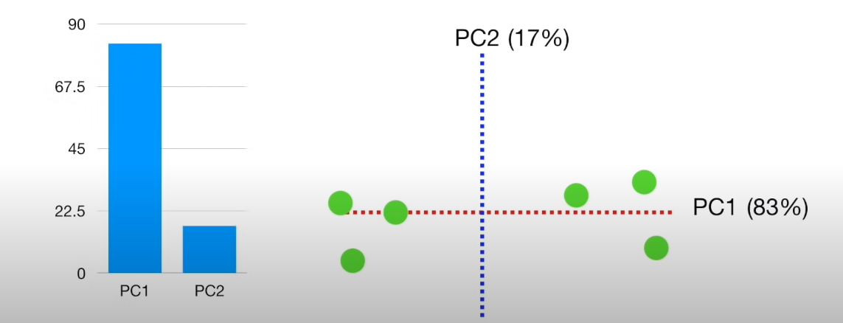
PCA
Notes:
现在，我们可以根据刚才的计算数据，得到PC1和PC2的总差异率分别是83%和17%。以此作为分类的测量指标。到此，PCA整个降维的过程就完成了。

Slide 19
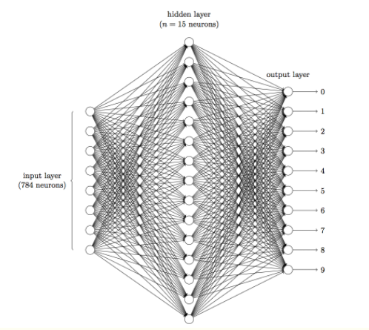
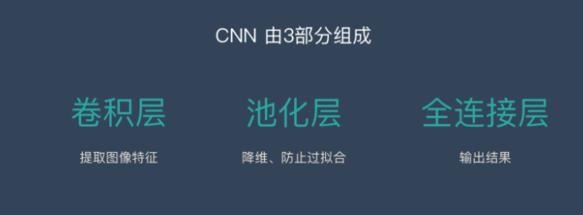
CNN
Convolutional layer - the primary function is to retain the image's features；
Pooling layer - the main function is to reduce the dimension of data, which can effectively avoid overfitting；
Full connection layer - outputs the desired result depending on the task.
Notes:
在 CNN 出现之前，图像对于人工智能来说是一个难题，首先，图像需要处理的数据量太大，导致成本很高，效率很低，现在随随便便一张图片都是 1000×1000 像素以上的， 每个像素都有RGB 3个参数来表示颜色信息。那么，如果一个图像的尺寸是（28，28，1），即代表这个图像的是一个长宽均为28，channel为1的图像（channel也叫depth,此处1代表灰色图像）。如果使用全连接的网络结构，即，网络中的神经与与相邻层上的每个神经元均连接，那就意味着我们的网络有28 * 28 =784个神经元，hidden层采用了15个神经元，那么简单计算一下，我们需要的参数个数(w和b)就有：784*15*10+15+10=117625个，这个参数太多了。然后呢，图像在数字化的过程中很难保留原有的特征，导致图像处理的准确率不高。CNN 有2大特点：
能够有效的将大数据量的图片降维成小数据量；能够有效的保留图片特征，符合图片处理的原则。目前 CNN 已经得到了广泛的应用，比如：人脸识别、自动驾驶。智能安防等领域。
卷积层 — 主要作用是保留图片的特征
池化层 — 主要作用是把数据降维，可以有效的避免过拟合
全连接层 — 根据不同任务输出我们想要的结果
那么具体每一层是怎么工作的，是如何获得这些功能的，我们分开来讲解。

Slide 20
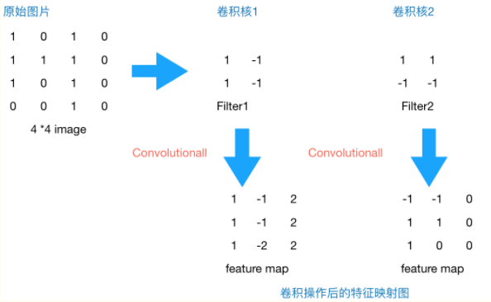

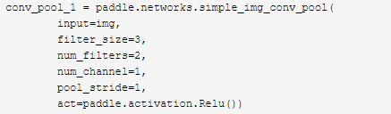
CNN
Convolution -- Extraction of features
The operation process of convolutional layer is shown in the following figure. A convolution kernel is used to scan the whole picture：
Notes:
刚才我们提到用传统的三层神经网络需要大量的参数，原因在于每个神经元都和相邻层的神经元相连接，但是，这种连接方式是必须的吗？全连接层的方式对于图像数据来说似乎显得不这么友好，因为图像本身具有局部特性。譬如我们看一张猫的图片，可能看到猫的眼镜或者嘴巴就知道这是张猫片，而不需要说每个部分都看完了才知道，啊，原来这个是猫啊。所以如果我们可以用某种方式对一张图片的某个典型特征识别，那么这张图片的类别也就知道了。这个时候就产生了卷积的概念。
卷积层对图像的处理过程如图，用一个卷积核扫完整张图片：这个过程我们可以理解为我们使用一个过滤器（卷积核）来过滤图像的各个小区域，从而得到这些小区域的特征值。由之前的图可以看到，原始图片是一张灰度图片,每个位置表示的是像素值，0表示白色，1表示黑色，（0，1）区间的数值表示灰色。对于这个4*4的图像，我们采用两个2*2的卷积核来计算。设定步长为1，即每次以2*2的固定窗口往右滑动一个单位。以第一个卷积核filter1为例，计算过程如右边。可以看到这就是最简单的内积公式。feature_map1(1,1)表示在通过第一个卷积核计算完后得到的feature_map的第一行第一列的值，随着卷积核的窗口不断的滑动，我们可以计算出一个3*3的feature_map1;同理可以计算通过第二个卷积核进行卷积运算后的feature_map2，那么这一层卷积操作就完成了。这一层我们设定了两个2*2的卷积核，在paddle里是这样定义的：这里采用激活函数是Relu（Rectified Linear Unit）(修正线性单元)，当然随着版本不同，参数名称，调用的方式可能会有变化，但是主要参数的含义及原理不会改变。好，现在我们知道卷积核是如何计算的了，但是，这个时候，我发现我设计的两个卷积核分别能够提取，或者说检测出原始图片的特定的特征。此时我们其实就可以把卷积核就理解为特征提取器。现在就明白了，为什么我们只需要把图片数据灌进去，设计好卷积核的尺寸、数量和滑动的步长就可以自动提取出图片的某些特征，从而达到分类的效果。

Slide 21
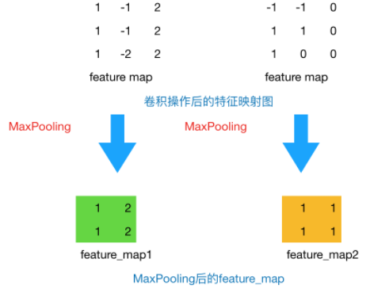
CNN
Pooling Layer：
Generally speaking, there are two pooling methods:
MaxPooling: Take the maximum value in the sliding window
AveragePooling: Take the average value of all values in the sliding window
Notes:
通过上一层2*2的卷积核操作后，我们将原始图像由4*4的尺寸变为了3*3的一个新的图片。池化层的主要目的是降维。在不影响图像质量的情况下，去压缩图片，减少参数。简单来说，假设现在设定池化层采用MaxPooling，大小为2*2，步长为1，取每个窗口最大的数值重新，那么图片的尺寸就会由3*3变为2*2：(3-2)+1=2。我们从图中能看到对应的变化。
通常来说，池化方法一般有一下两种：
MaxPooling：取滑动窗口里最大的值
AveragePooling：取滑动窗口内所有值的平均值
那么，为什么需要Max Pooling，意义在哪里？如果我们只取最大值，损失这部分信息对结果有没有不好的影响呢？其实从之前的分析来看，如果把每一个卷积核可以看做一个特征提取器，不同的卷积核负责提取不同的特征，我们例子中设计的第一个卷积核能够提取出“垂直”方向的特征，第二个卷积核能够提取出“水平”方向的特征，那么我们对其进行Max Pooling操作后，提取出的是真正能够识别特征的数值，其余被舍弃的数值，对于我提取特定的特征并没有特别大的帮助。那么在进行后续计算使，减小了feature map的尺寸，从而减少参数，达到减小计算量的效果。
到现在为止，我们的图片由4*4，通过卷积层变为3*3，再通过池化层变化2*2，如果我们再添加层，那么图片岂不是会越变越小？这个时候我们就会引出“Zero Padding”（补零）

Slide 22
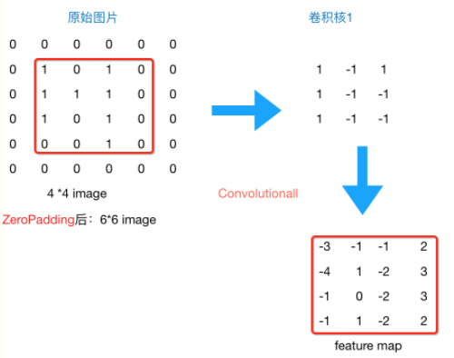
CNN
Zero Padding：It helps to keep the size of the image the same each time it's convolved or pooled.
Notes:
“Zero Padding”（补零），它可以帮助我们保证每次经过卷积或池化输出后图片的大小不变，如，上述例子我们如果加入Zero Padding，再采用3*3的卷积核，那么变换后的图片尺寸与原图片尺寸相同，如图所示。
通常情况下，我们希望图片做完卷积操作后保持图片大小不变，所以我们一般会选择尺寸为3*3的卷积核和1的zero padding，或者5*5的卷积核与2的zero padding，这样通过计算后，可以保留图片的原始尺寸。
到这一步，其实我们的一个完整的“卷积部分”就算完成了，通过不断的设计卷积核的尺寸，数量，提取更多的特征，最后识别不同类别的物体。

Slide 23
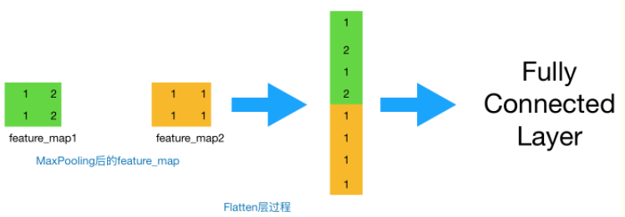
CNN
Flatten and Fully Connected Layer:
Notes:
做完Max Pooling后，我们就会把这些数据“拍平”，丢到Flatten层（被称为扁平化操作），这些行被连接起来形成一个长特征向量。如果存在多个输入层，则将其行连接起来形成更长的特征向量。然后把这些Flatten层的output放到full connected Layer里，采用Softmax函数对概率值在0到1之间的对象进行分类对其进行分类。在这里，图像的表达已经足够简介明了，里面牵扯的数学原理对我来说过于复杂，因此在这里不做展开。

Slide 24
CNN
Questions:
Does the convolution kernel have to be square in size? Can it be a rectangle? If it's a rectangle, how do you calculate it?
How many convolution kernels are there? Is the number of convolution kernels at each level the same?
Must the steps move to the right and down by the same amount?
Notes:
那么当介绍完CNN的基本原理以后，实际上作为学习总结，我有了这些问题：
1.卷积核的尺寸必须为正方形吗？可以为长方形吗？如果是长方形应该怎么计算？
2.卷积核的个数如何确定？每一层的卷积核的个数都是相同的吗？
3.步长的向右和向下移动的幅度必须是一样的吗？
我找到的回答是这样的：
1.卷积核的尺寸不一定非得为正方形。长方形也可以，只不过通常情况下为正方形。如果要设置为长方形，那么首先得保证这层的输出形状是整数，不能是小数。如果你的图像是边长为 28 的正方形。那么卷积层的输出就满足 [ (28 - kernel_size)/ stride ] + 1 ，这个数值得是整数才行，否则没有物理意义。譬如，你算得一个边长为 3.6 的 feature map 是没有物理意义的。 pooling 层同理。FC 层的输出形状总是满足整数，其唯一的要求就是整个训练过程中 FC 层的输入得是定长的。如果你的图像不是正方形。那么在制作数据时，可以缩放到统一大小（非正方形），再使用非正方形的 kernel_size 来使得卷积层的输出依然是整数。总之，撇开网络结果设定的好坏不谈，其本质上就是在做算术应用题：如何使得各层的输出是整数。
2.通常情况下，卷积核的个数靠近输入的卷积层的个数，譬如第一层卷积层，会找出一些共性的特征，如手写数字识别中第一层我们设定卷积核个数为5个，一般是找出诸如"横线"、“竖线”、“斜线”等共性特征，我们称之为basic feature，经过max pooling后，在第二层卷积层，设定卷积核个数为20个，可以找出一些相对复杂的特征，如“横折”、“左半圆”、“右半圆”等特征，越往后，卷积核设定的数目越多，越能体现label的特征就越细。
3.有stride_w和stride_h，后者表示的就是上下步长。如果用stride，则表示stride_h=stride_w=stride。

Slide 25
RNN
Eg: One person said, I like traveling, and my favorite place is Bloomington Nomal. You should definitely go _________ if you have a chance.
Answer: Bloomington Nomal.
Notes:
我们之前先后学了人工神经网络和卷积神经网络，那么为什么还需要循环神经网络呢？原因很简单，无论是卷积神经网络，还是人工神经网络，他们的前提假设都是：元素之间是相互独立的，输入与输出也是独立的，比如猫和狗。
但现实世界中，很多元素都是相互连接的，比如股票随时间的变化，一个人说了：我喜欢旅游，其中最喜欢的地方是布卢明顿，以后有机会一定要去_____.这里填空，人应该都知道是填“布卢明顿“。因为我们是根据上下文的内容推断出来的，但机器要做到这一步就相当得难了。因此，就有了现在的循环神经网络，他的本质是：像人一样拥有记忆的能力。因此，他的输出就依赖于当前的输入和记忆。

Slide 26
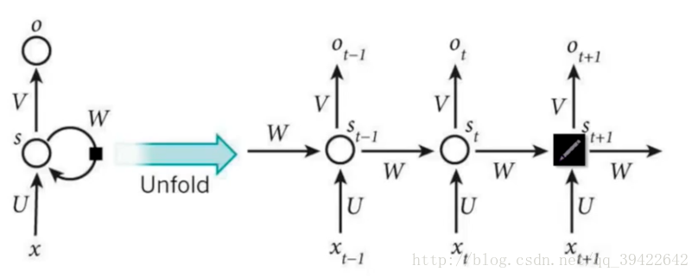
RNN
Network structure and principle:
am
am
Chinses/person
I
am
a
St=f(U∗X_{t}+W∗S_{t−1})
o_{t}=softmax(VS_{t})
Notes:
这里，借用网上的一个RNN图例来讲解RNN的结构及原理。在这张图中，最直观的是RNN的网络结构。其中每个圆圈可以看作是一个单元，而且每个单元做的事情也是一样的，因此可以折叠呈左半图的样子。用一句话解释RNN，就是一个单元结构重复使用。
RNN是一个序列到序列的模型，假设xt−1,xt,xt+1是一个输入：“I am“，那么ot−1,ot就应该对应”am”，预测下一个词有可能是什么？就是ot+1应该是”Chinese”或者person 的概率比较大。
因此，我们可以做这样的定义：
Xt:表示t时刻的输入，ot:表示t时刻的输出，St:表示t时刻的记忆。
因为我们当前时刻的输出是由记忆和当前时刻的输入决定的，比方说我现在研究生二年级，那我的知识是由研究生二年级学到知识（当前输入）和研究生一年级和以前学到的东西的（记忆）的结合，RNN在这点上也类似，神经网络最擅长做的就是通过一系列参数把很多内容整合到一起，然后学习这个参数，因此就定义了RNN的基础：St=f(U∗Xt+W∗St−1)，这里的St就是记忆。
f(Xt) 函数，其实这个函数是神经网络中的激活函数。为什么要有这个激活函数呢？举个例子，如果我已经学会了99乘法表，那么当我遇到99乘法问题，我还需要转换为加法再做复杂运算吗？显然是不用了的。RNN的想法也一样，既然我能记忆了，那我当然是只记重要的信息啦，其他不重要的，就肯定会忘记。 但是在神经网络中什么最适合过滤信息呀？肯定是激活函数嘛，因此在这里就套用一个激活函数，来做一个非线性映射，来过滤信息，这个激活函数通常为tanh，也可为其他。
有了这样的记忆以后，我们需要对输入值展开预测，再RNN中，通常用softmax来预测，预测的输出值在这里表示：o_{t}=softmax(VS_{t})。 V是一个权重矩阵。其中 ot就表示时刻t的输出。

Slide 27
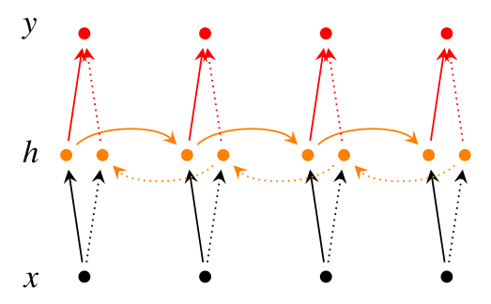
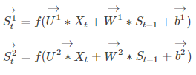

RNN
RNN Improvement 1: Bidirectional RNN：
Front to back:
Back to front:
Output:
Notes:
在有些情况，比如有一部电视剧，在第三集的时候才出现的人物，现在让预测一下在第三集中出现的人物名字，你用前面两集的内容是预测不出来的，所以你需要用到第四，第五集的内容来预测第三集的内容，这就是双向RNN的想法。如图是双向RNN的图解：右侧给出了从前往后和从后往前的预测公式。
双向RNN需要的内存是单向RNN的两倍，因为在同一时间点，双向RNN需要保存两个方向上的权重参数，在分类的时候，需要同时输入两个隐藏层输出的信息。

Slide 28
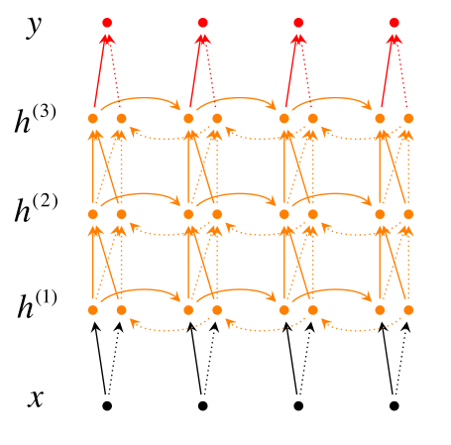
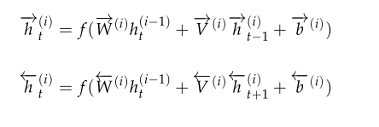

RNN
RNN Improvement 2: Deep bidirectional RNN：
Classification of formula：
Notes:
深层双向RNN 与双向RNN相比，多了几个隐藏层，因为很多时候，当输入信息量很大的时候，很多信息记一次记不下来，比如我当初考托福，复习英语的时候，背英语单词一定不会就看一次就记住了，我也是带着先前几次背过的单词，然后选择那些背过，但不熟的内容，或者没背过的单词来背。深层双向RNN就是基于这么一个想法，他的输入有两方面，第一就是前一时刻的隐藏层传过来的信息h→(i)t−1，和当前时刻上一隐藏层传过来的信息h(i−1)t=[h→(i−1)t;h←(i−1)t]，包括前向和后向的。这里是公式。最后，再利用最后一层来进行分类，分类公式如下：

Slide 29
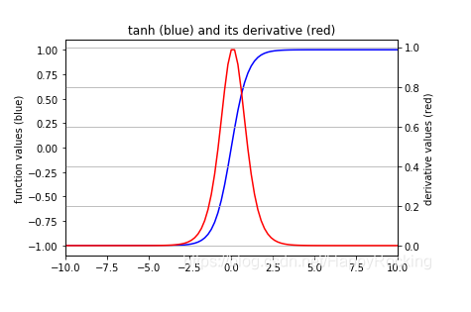
LSTM
Long and short term memory network is a variant of RNN, which can only have short-term memory due to the disappearance of gradient. LSTM network combines short-term memory and long-term memory through exquisite gate control, and solves the problem of gradient disappearance to some extent.
Notes:
在刚才RNN的学习当中，我们已经知道RNN的特点本来就是能“追根溯源“利用历史数据。但是当可利用的历史数据变的有限甚至很少的时候，那么随着时间序列的不断深入，RNN中激活函数的曲线就会呈现不再梯度下降的情况。这是被称为梯度消失。这个图像中很清晰的表明tach函数的导数逐渐逼近1。LSTM是RNN的一种变体，RNN由于梯度消失的原因只能有短期记忆，LSTM网络通过精妙的门控制将短期记忆与长期记忆结合起来，并且一定程度上解决了梯度消失的问题。现在我们来看一下LSTM的结构。

Slide 30
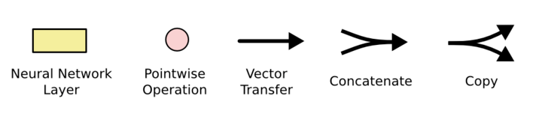
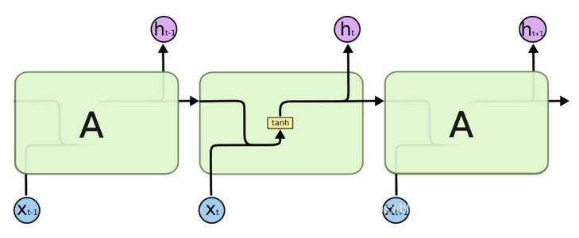
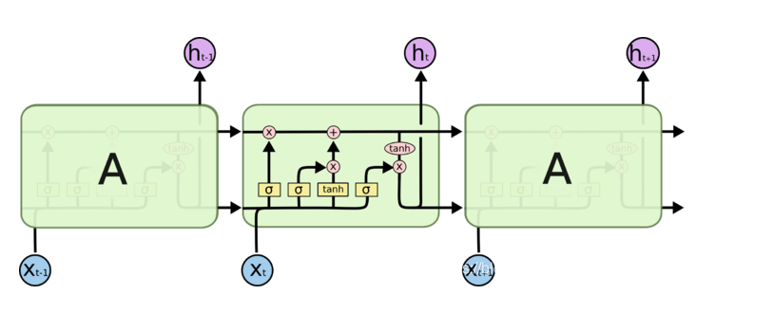
LSTM
Notes:
所有 RNN 都具有一种重复神经网络模块的链式的形式。在标准的 RNN 中，这个重复的模块只有一个非常简单的结构，例如一个 tanh 层。
LSTM 同样是这样的结构，但是重复的模块拥有一个不同的结构。不同于单一神经网络层，这里是有四个，以一种非常特殊的方式进行交互。整体上除了h在随时间流动，细胞状态c也在随时间流动，细胞状态c就代表着长期记忆。不必担心这里的细节。我们会一步一步地剖析 LSTM 解析图。现在，我们先来熟悉一下图中使用的各种元素的图标。
黄色的矩形是学习得到的神经网络层
粉色的圆形表示一些运算操作，诸如加法乘法
黑色的单箭头表示向量的传输
两个箭头合成一个表示向量的连接
一个箭头分开表示向量的复制

Slide 31
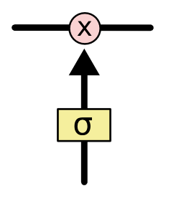
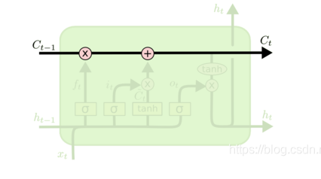
LSTM
Three Doors
Notes:
LSTM 的关键就是细胞状态，水平线在图上方贯穿运行。细胞状态类似于传送带。直接在整个链上运行，只有一些少量的线性交互。信息在上面流传保持不变会很容易。LSTM 有通过精心设计的称作为“门”的结构来去除或者增加信息到细胞状态的能力。门是一种让信息选择式通过的方法。他们包含一个 sigmoid 神经网络层和一个 pointwise 乘法操作。Sigmoid 层输出 0 到 1 之间的数值，描述每个部分有多少量可以通过。0 代表“不许任何量通过”，1 就指“允许任意量通过”！LSTM 拥有三个门，来保护和控制细胞状态。

Slide 32
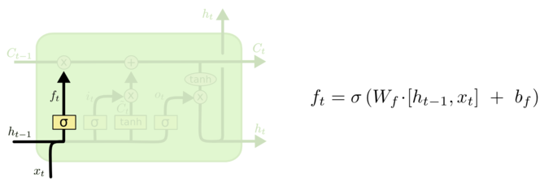
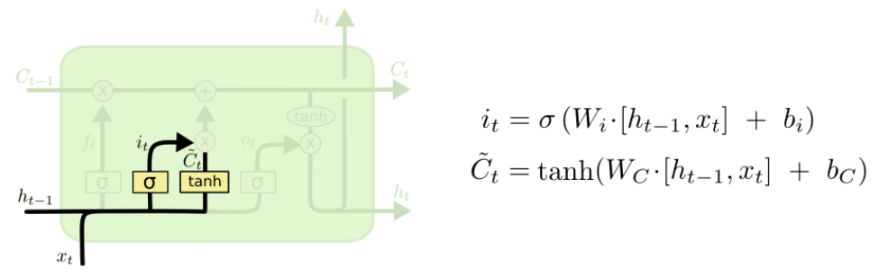
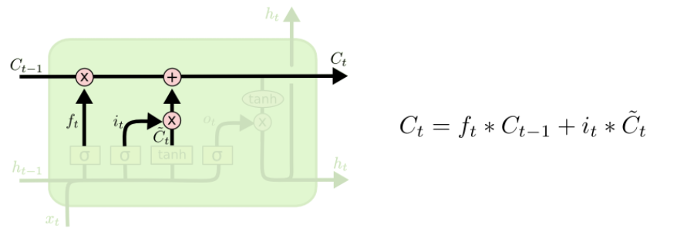

LSTM
Three doors:
Forget door：
Input door:
Output door：
Notes:
第一个是遗忘门。在LSTM 中的第一步是决定我们会从细胞状态中丢弃什么信息 这个决定通过一个称为遗忘门完成 该门会读取h(t-1)和x（t） ,输出一个在 0 到 1 之间的数值给每个在细胞状态C(t-1) .数字 1 表示 完全保留 ,0 表示 完全舍弃。“遗忘“可以理解为“之前的内容记住多少“，其关键点在于只能输出（0，1）小数的sigmoid函数和粉色圆圈的乘法，LSTM网络经过学习决定让网络记住以前百分之多少的内容。对于第二个问题就更好理解，决定记住什么遗忘什么，其中新的输入肯定要产生影响。
下一步是确定什么样的新信息被存放在细胞状态中,即输入门。这里包含两个部分。第一，sigmoid 层称 “输入门层” 决定什么值我们将要更新。然后，一个 tanh 层创建一个新的候选值向量： C t ~会被加入到状态中。到这一步了，我们现在需要更新细胞状态的时间了，C（t-1）更新为C（t），之前的步骤决定将会做什么，现在我们需要实际去完成。如公式所示，我们把旧状态与f（t）相乘，丢弃掉我们需要丢弃的信息，接着加上i（t）和C（t）波浪，这就是新的候选值，根据我们决定更新每个状态的程度进行变化。
最终，我们需要确定输出什么值。这个输出将会基于我们的细胞状态，但是也是一个过滤后的版本。首先，我们运行一个 sigmoid 层来确定细胞状态的哪个部分将输出出去。接着，我们把细胞状态通过 tanh 进行处理（得到一个在 -1 到 1 之间的值）并将它和 sigmoid 门的输出相乘，最终我们仅仅会输出我们确定输出的那部分。

